Slide 1

ECONOMÍA
Clase 13:
Imperfecciones del
Mercado -
Los Bienes Públicos
Programa Académico de Bachillerato
Profesores: Christian Belmar (C), Manuel Aguilar, Natalia Bernal, José Cárdenas, Javier Diaz, Francisco Leiva, Boris Pasten e Ignacio Silva

Slide 2
Agenda
Discusión
Rivalidad y Exclusión
Tipos de Bienes

Slide 3
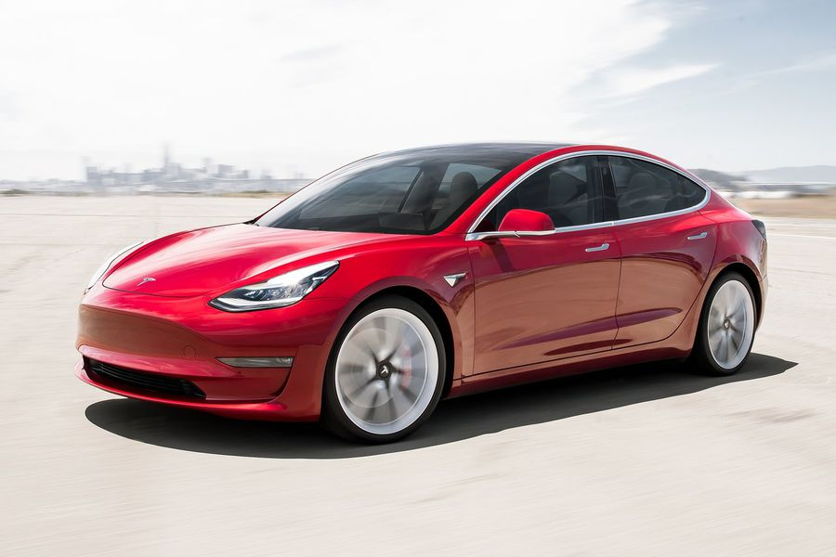


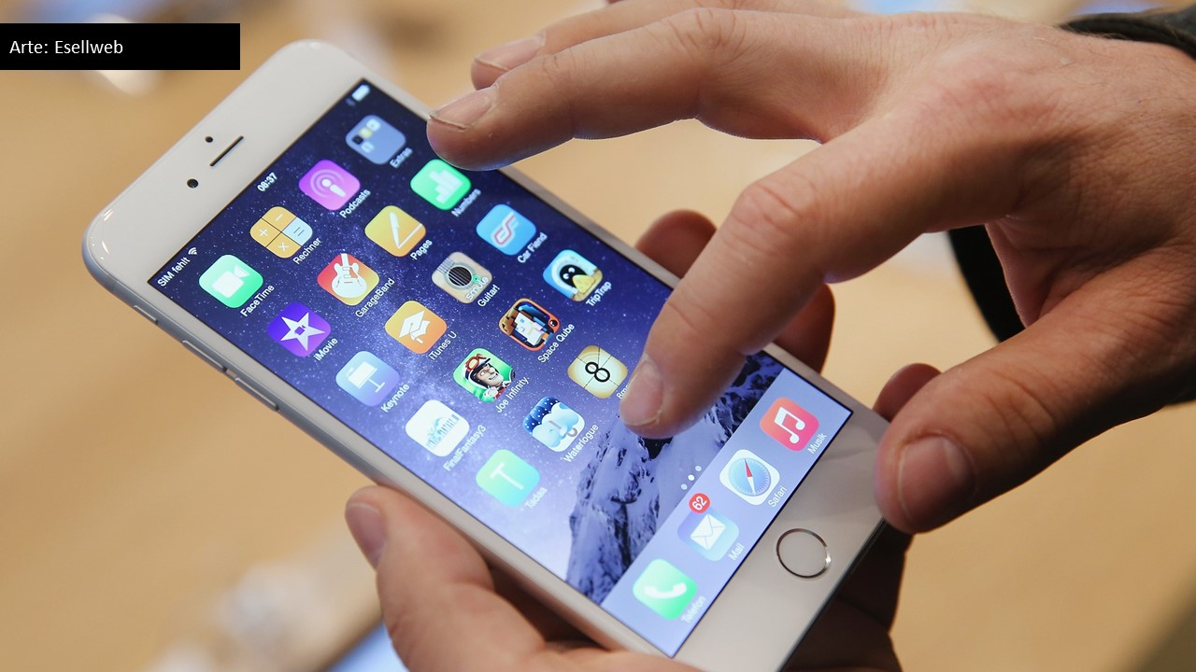
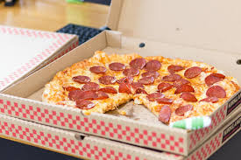


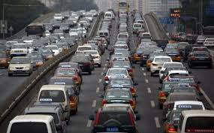
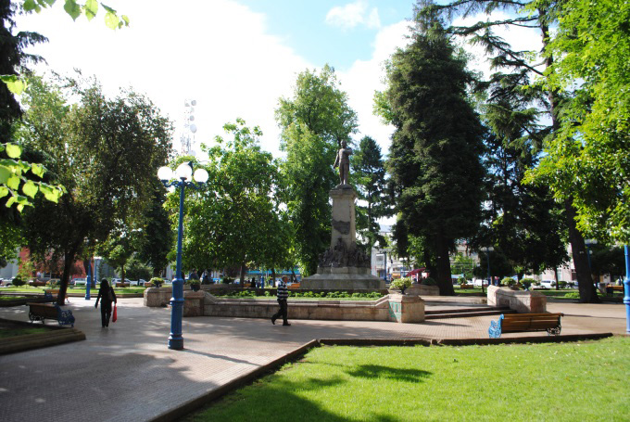
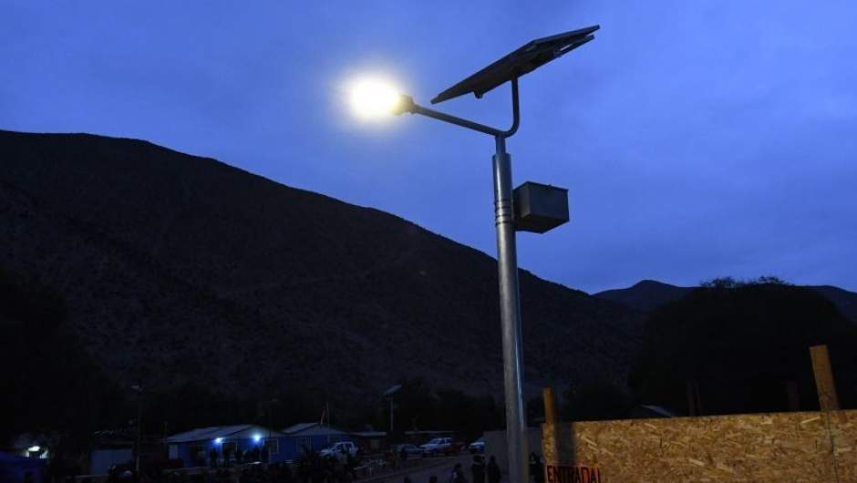
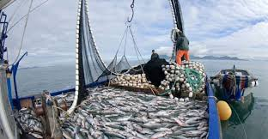
Discusión: ¿Qué diferencias tienen los siguientes productos o servicios?

Slide 4
Discusión: ¿Qué diferencias tienen los siguientes productos o servicios?
¿Puedo obtenerlos si no tengo cómo pagar?
¿Si consumo uno, reduzco la cantidad disponible para otra persona?

Slide 5
Discusión: ¿Qué diferencias tienen los siguientes productos o servicios?
¿Puedo obtenerlos si no tengo cómo pagar?
EXCLUSIÓN: SI
¿Mi consumo reduce la cantidad disponible para otra persona?

Slide 6
Discusión: ¿Qué diferencias tienen los siguientes productos o servicios?
¿Puedo obtenerlos si no tengo cómo pagar?
EXCLUSIÓN: SI
¿Mi consumo reduce la cantidad disponible para otra persona?
RIVALIDAD: SI

Slide 7
Discusión: ¿Qué diferencias tienen los siguientes productos o servicios?
¿Puedo obtenerlos si no tengo cómo pagar?
EXCLUSIÓN: SI
¿Mi consumo reduce la cantidad disponible para otra persona?
RIVALIDAD: SI
RIVALIDAD+EXCLUSION= BIEN PRIVADO

Slide 8
Discusión: ¿Qué diferencias tienen los siguientes productos o servicios?
¿Puedo obtenerlos si no tengo cómo pagar?
¿Mi consumo reduce la cantidad disponible para otra persona?

Slide 9
Discusión: ¿Qué diferencias tienen los siguientes productos o servicios?
¿Puedo obtenerlos si no tengo cómo pagar?
EXCLUSIÓN: SI
¿Mi consumo reduce la cantidad disponible para otra persona?

Slide 10
Discusión: ¿Qué diferencias tienen los siguientes productos o servicios?
¿Puedo obtenerlos si no tengo cómo pagar?
EXCLUSIÓN: SI
¿Mi consumo reduce la cantidad disponible para otra persona?
RIVALIDAD: NO

Slide 11
Discusión: ¿Qué diferencias tienen los siguientes productos o servicios?
¿Puedo obtenerlos si no tengo cómo pagar?
EXCLUSIÓN: SI
¿Mi consumo reduce la cantidad disponible para otra persona?
RIVALIDAD: NO
NO RIVALIDAD+ EXCLUSION= BIEN COMÚN

Slide 12
Discusión: ¿Qué diferencias tienen los siguientes productos o servicios?
¿Puedo obtenerlos si no tengo cómo pagar?
¿Mi consumo reduce la cantidad disponible para otra persona?

Slide 13
Discusión: ¿Qué diferencias tienen los siguientes productos o servicios?
¿Puedo obtenerlos si no tengo cómo pagar?
EXCLUSIÓN: NO
¿Mi consumo reduce la cantidad disponible para otra persona?

Slide 14
Discusión: ¿Qué diferencias tienen los siguientes productos o servicios?
¿Puedo obtenerlos si no tengo cómo pagar?
EXCLUSIÓN: NO
¿Mi consumo reduce la cantidad disponible para otra persona?
RIVALIDAD: SI

Slide 15
Discusión: ¿Qué diferencias tienen los siguientes productos o servicios?
¿Puedo obtenerlos si no tengo cómo pagar?
EXCLUSIÓN: NO
¿Mi consumo reduce la cantidad disponible para otra persona?
RIVALIDAD: SI
RIVALIDAD+ NO EXCLUSION= BIEN TIPO CLUB

Slide 16
Discusión: ¿Qué diferencias tienen los siguientes productos o servicios?
¿Puedo obtenerlos si no tengo cómo pagar?
¿Mi consumo reduce la cantidad disponible para otra persona?

Slide 17
Discusión: ¿Qué diferencias tienen los siguientes productos o servicios?
¿Puedo obtenerlos si no tengo cómo pagar?
EXCLUSIÓN: NO
¿Mi consumo reduce la cantidad disponible para otra persona?

Slide 18
Discusión: ¿Qué diferencias tienen los siguientes productos o servicios?
¿Puedo obtenerlos si no tengo cómo pagar?
EXCLUSIÓN: NO
¿Mi consumo reduce la cantidad disponible para otra persona?
RIVALIDAD: NO

Slide 19
Discusión: ¿Qué diferencias tienen los siguientes productos o servicios?
¿Puedo obtenerlos si no tengo cómo pagar?
EXCLUSIÓN: NO
¿Mi consumo reduce la cantidad disponible para otra persona?
RIVALIDAD: NO
NO RIVALIDAD+ NO EXCLUSION= BIEN PÚBLICO

Slide 20
Formalmente
Los tipos de bienes tienen básicamente dos características:
  Rivalidad:
    La rivalidad es la propiedad que tiene el bien, la cual permite que el bien solo puede ser consumido por un solo agente, y por nadie más.
      Por ejemplo cuando compramos un “almuerzo”, ese almuerzo es nuestro, y una vez consumido, el mismo almuerzo no puede ser consumido por nadie más. Es decir, dado que se produjo un almuerzo, se consumió un almuerzo.
      Un ejemplo de No-Rivalidad, sería un concierto. El cantante (o grupo) da un solo concierto, pero este concierto fue disfrutado (o consumido) en su totalidad por miles de personas.

Slide 21
Formalmente
Los tipos de bienes tienen básicamente dos características:
  Exclusión:
    La exclusión es la propiedad que tiene el bien, la cual dice que el consumo del bien puede prohibirse a un agente. La forma más común de exclusión es a través de los precios.
      En el mismo caso del “almuerzo”, este es comprado con dinero, en caso de no tenerlo, somos excluidos del mercado.
      Un ejemplo de No-Exclusión, es la seguridad nacional. Cuando se genera seguridad nacional (policía o ejercito) no puede impedirse que un ciudadano en particular no s beneficie de esta seguridad, este bien será o para todos o para nadie.

Slide 22
TIPOS DE BIENES
En resumen,
 |  | EXCLUSIÓN
 |  | SI | NO
RIVALIDAD | SI | Bienes Privados | Bienes de Propiedad Común
 | NO | Bienes Tipo Club | Bienes Públicos
Ahora… ¿Qué otros ejemplos puedes nombrar?

